Slide 1
磁悬浮离心式鼓风机
在制药废水中的节能应用

Slide 2
目 录
公司简介
产品介绍
产品应用

Slide 3
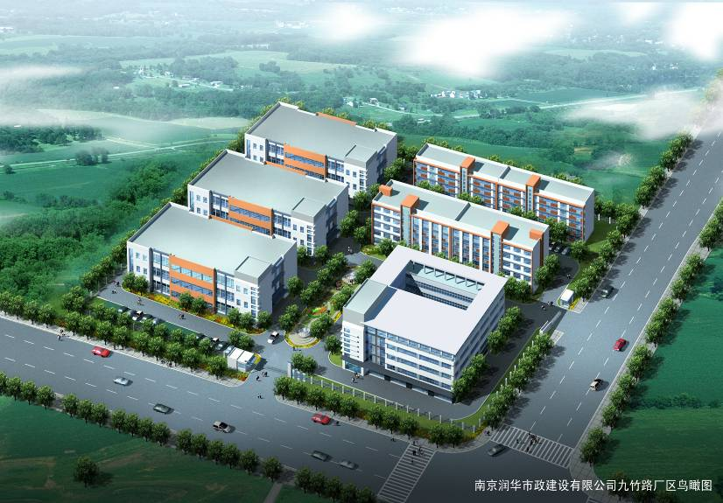
1.公司简介
南京磁谷科技有限公司，是中国第一家磁悬浮离心式鼓风机的专业公司。
核心关键技术，全部自主开发，100%自主知识产权。
2006年9月22日 公司注册成立
2008年8月8日，磁悬浮风机项目立项
2009年9月22日，首台75kW磁悬浮离心式鼓风机工业样机在成都通过科技部专家组现场验收
2010年10月，被科技部等认定为《国家重点新产品》
（编号：2010GRC11099)
2013年11月，通过江苏省新产品新技术鉴定
2013年12月，列入发改委《国家重点节能技术目录》
（批文：中华人民共和国国家发展和改革委员会公告 2013年 第45号)
2014年11月，列入工信部《节能机电设备（产品）目录》
（批文：中华人民共和国工业和信息化部公告 2014年 第72号)

Slide 4
利好政策
1、国家发改委《国家重点节能低碳技术目录》
2、国家工信部《节能机电产品推荐目录》
3、关于印发节能节水和环境保护专用设备企业所得税 优惠目录（2017年版）的通知 财税〔2017〕71号
各省、自治区、直辖市、计划单列市财政厅（局）、国家税务局、地方税务局、发展改革委、工业和信息化主管部门、环境保护厅（局），新疆生产建设兵团财务局、发展改革委、工业和信息化委员会、环境保护局：
经国务院同意，现就节能节水和环境保护专用设备企业所得税优惠目录调整完善事项及有关政策问题通知如下：
一、对企业购置并实际使用节能节水和环境保护专用设备享受企业所得税抵免优惠政策的适用目录进行适当调整，统一按《节能节水专用设备企业所得税优惠目录（2017年版）》（附件1）和《环境保护专用设备企业所得税优惠目录（2017年版）》（附件2）执行。
二、按照国务院关于简化行政审批的要求，进一步优化优惠管理机制，实行企业自行申报并直接享受优惠、税务部门强化后续管理的机制。企业购置节能节水和环境保护专用设备，应自行判断是否符合税收优惠政策规定条件，按规定向税务部门履行企业所得税优惠备案手续后直接享受税收优惠，税务部门采取税收风险管理、稽查、纳税评估等方式强化后续管理。

Slide 5
三、建立部门协调配合机制，切实落实节能节水和环境保护专用设备税收抵免优惠政策。税务部门在执行税收优惠政策过程中，不能准确判定企业购置的专用设备是否符合相关技术指标等税收优惠政策规定条件的，可提请地市级（含）以上发展改革、工业和信息化、环境保护等部门，由其委托专业机构出具技术鉴定意见，相关部门应积极配合。对不符合税收优惠政策规定条件的，由税务机关按《税收征管法》及有关规定进行相应处理。
四、本通知所称税收优惠政策规定条件，是指《节能节水专用设备企业所得税优惠目录（2017年版）》和《环境保护专用设备企业所得税优惠目录（2017年版）》所规定的设备类别、设备名称、性能参数、应用领域和执行标准。
五、本通知自2017年1月1日起施行。《节能节水专用设备企业所得税优惠目录（2008年版）》和《环境保护专用设备企业所得税优惠目录（2008年版）》自2017年10月1日起废止，企业在2017年1月1日至2017年9月30日购置的专用设备符合2008年版优惠目录规定的，也可享受税收优惠。
附件：1.节能节水专用设备企业所得税优惠目录（2017年版）
2.环境保护专用设备企业所得税优惠目录（2017年版）
财政部 税务总局 国家发展改革委
工业和信息化部 环境保护部
2017年9月6日

Slide 6
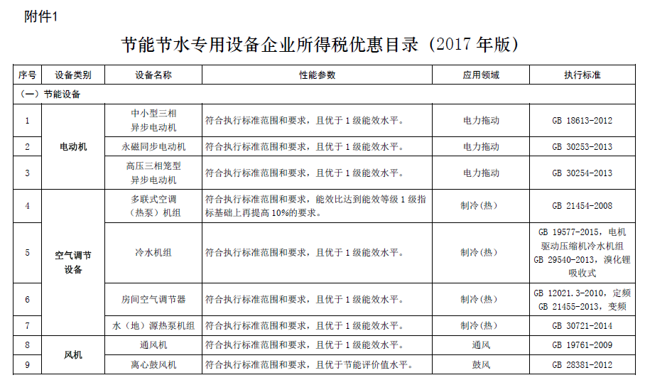

Slide 7
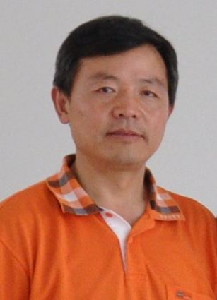
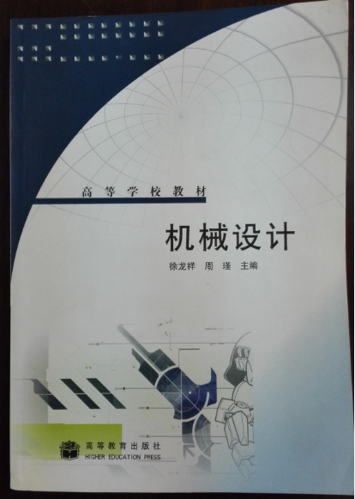
1.1公司简介——核心团队
首席科学家：徐龙祥
技术开发
自主创新
产学研
人才团队
专业齐全
国内国际
老中青
工程师
技师
南京航空航天大学
博士生导师、磁悬浮研究所所长

Slide 8
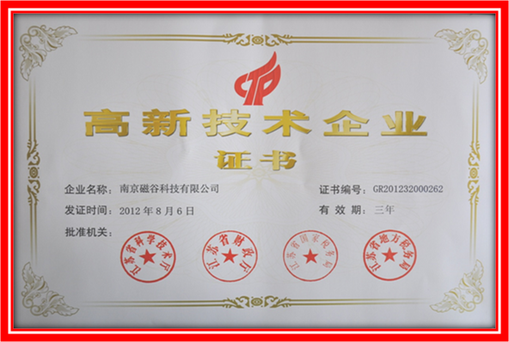
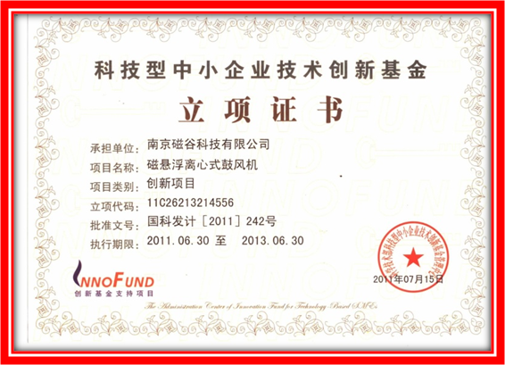
1.2 企业资质与承担科研项目
江苏省高新技术企业
江苏省创新型企业
江苏省民营科技型企业
“科技部科技型中小企业创新基金”项目
“江苏省前瞻性产学研联合”项目
“江苏省科技支撑工业”项目

Slide 9
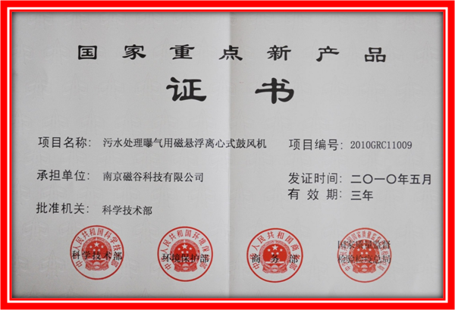
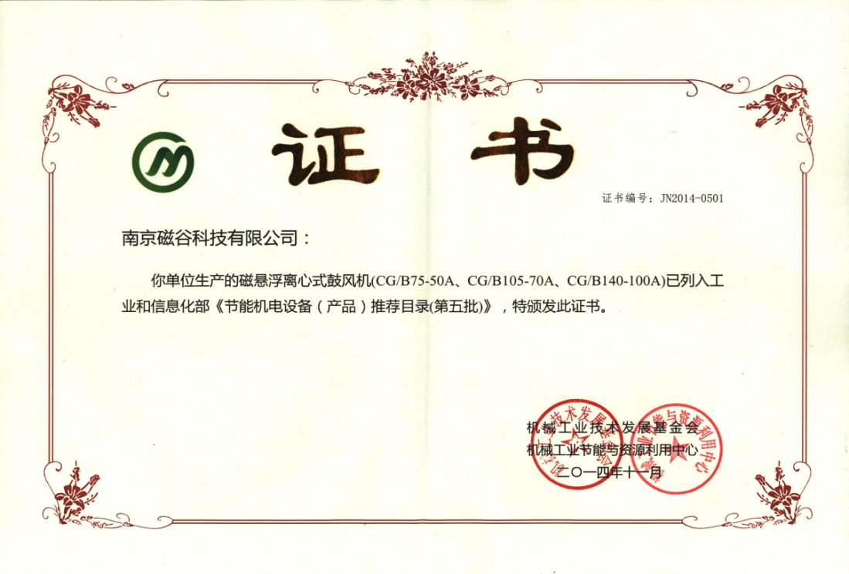
1.3 产品认证

Slide 10
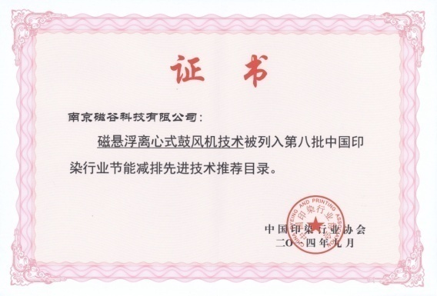
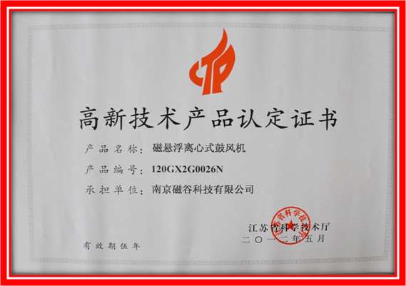
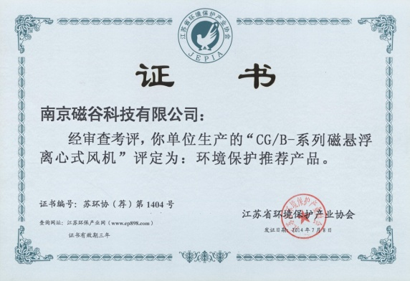
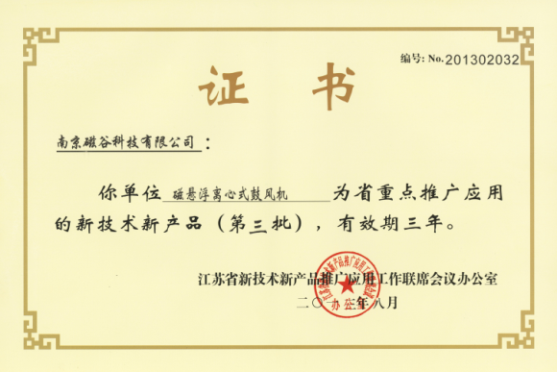
1.3 产品认证
中国印染行业节能减排先进技术推荐目录（第八批）
江苏省自主创新产品
江苏省高新技术产品
江苏省重点推广应用的新技术新产品
江苏省环境保护推荐产品
江苏省首台（套）重大装备及关键部件

Slide 11
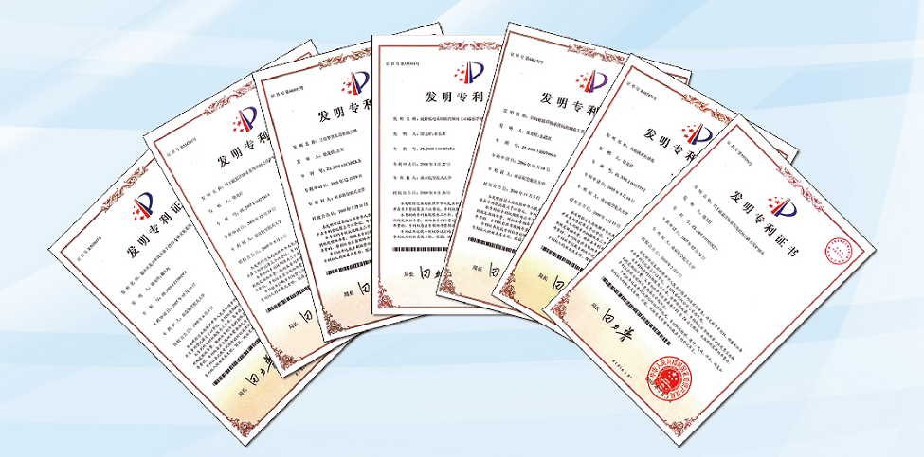
1.4 完全自主创新，独立知识产权
已申请专利近300项，其中已授权200余项
10项软件著作权
3项磁悬浮相关产品企业标准
“磁谷”商标已注册

Slide 12
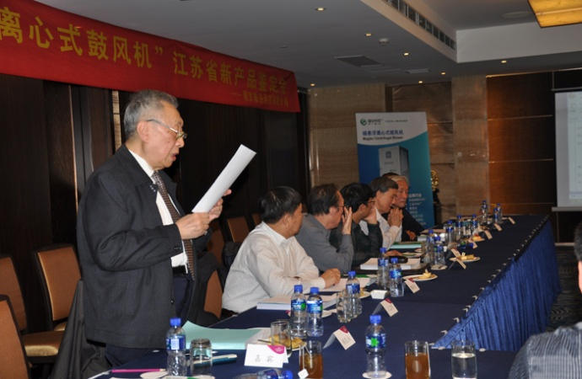
1.5 新产品新技术鉴定
2013年11月18日，通过了江苏省经信委组织的新产品新技术鉴定会。
专家委员会主任委员：
谢友柏
中国工程院院士
中国摩擦学泰斗
鉴定委员会认为：
该产品技术先进，填补了国内空白，处于国内领先，国际先进水平。

Slide 13
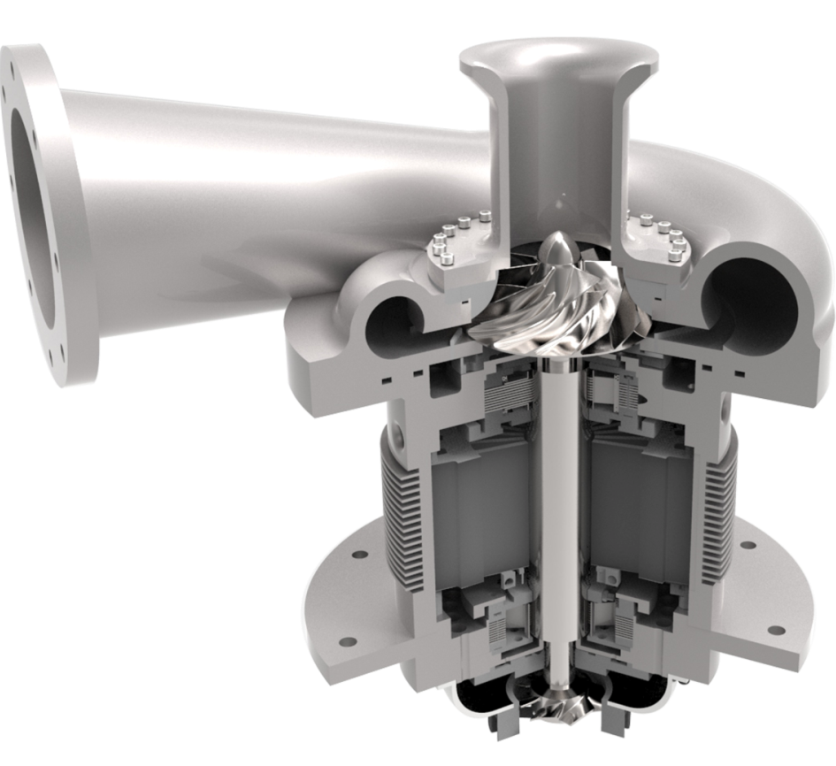
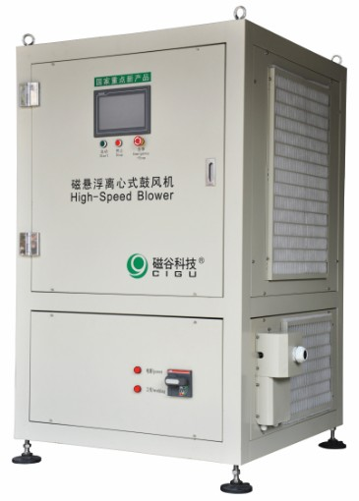
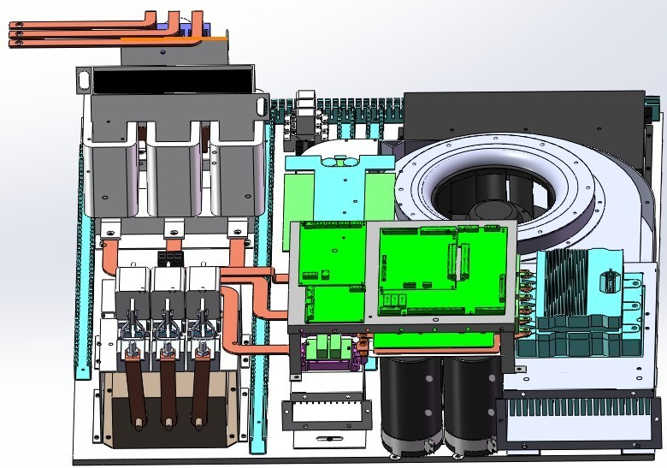
2. 产品介绍-上下结构
磁悬浮离心式鼓风机
Maglev Centrifugal Blower
主要特点：高效节能 维护方便
主机
主机柜
1.8米
电控柜
电控
系统

Slide 14
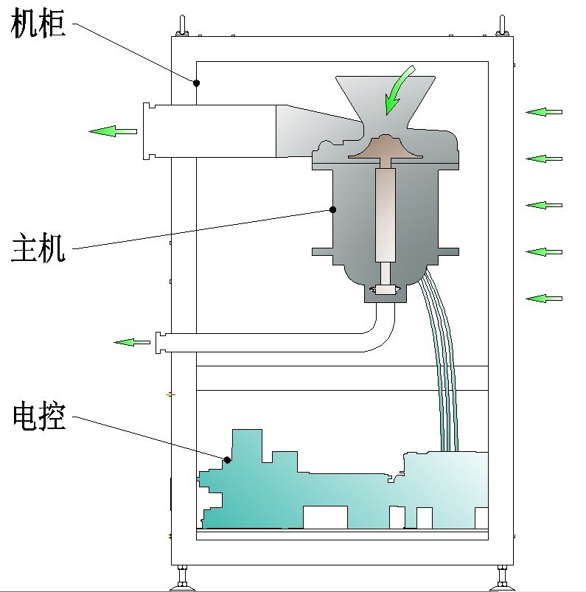
2.1 产品结构
磁悬浮离心式鼓风机
Maglev Centrifugal Blower
三大组成部分：主机、电控、机柜
工艺空气
入口
人机界面
主机部分
1.8米
电控部分
电源开关
冷却空气入口

Slide 15
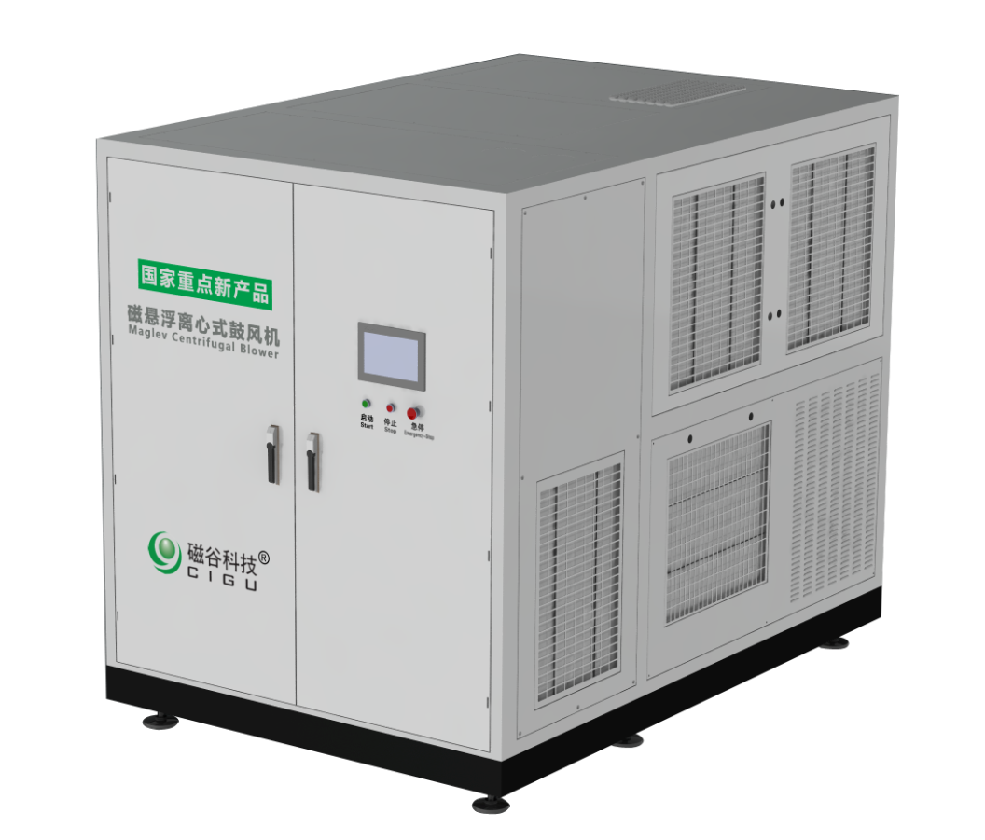
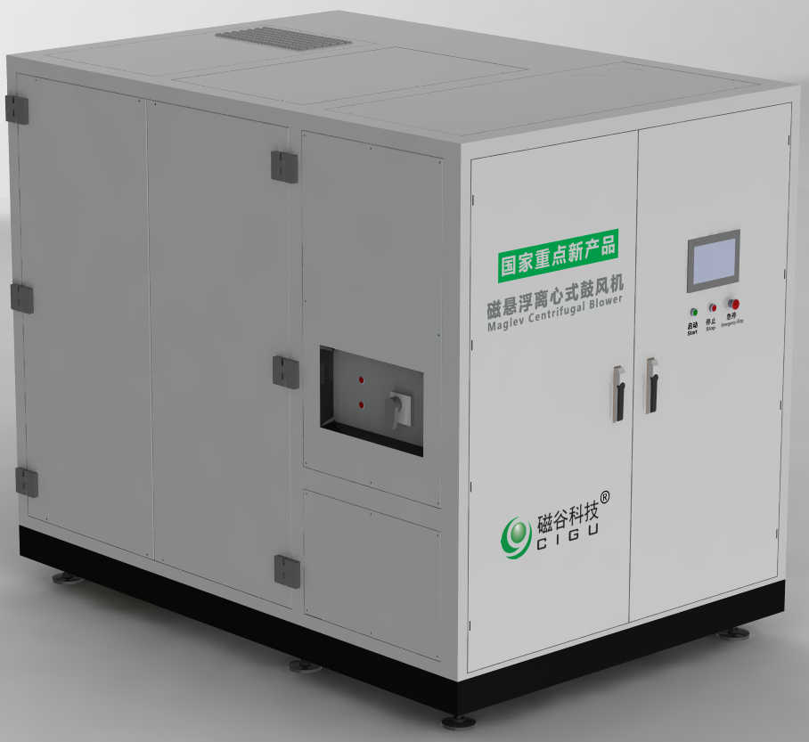
2. 产品介绍-左右结构
磁悬浮离心式鼓风机
Maglev Centrifugal Blower
主要特点：高效节能 维护方便
触摸屏及按钮
主机柜
进风口过滤器
电控柜
电源开关及指示
运行时噪音大，对人有危害
电缆入口

Slide 16
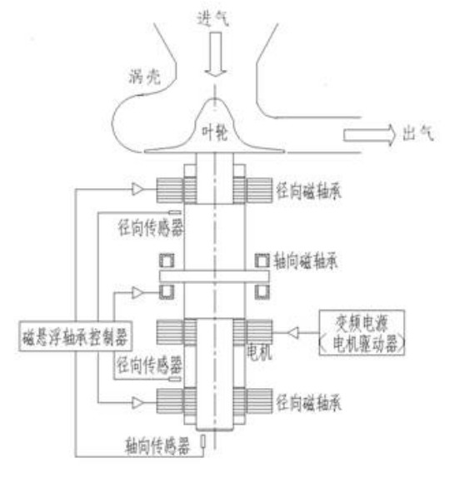
2. 产品介绍
磁悬浮离心式鼓风机
Maglev Centrifugal Blower

Slide 17
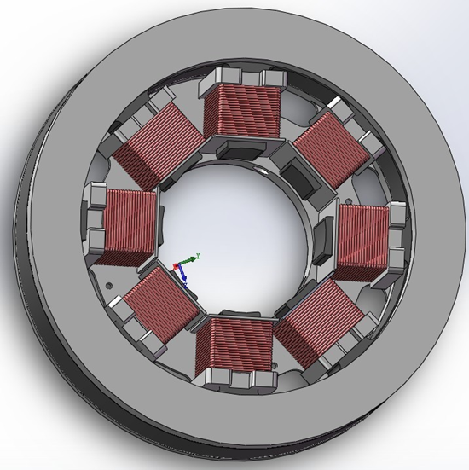
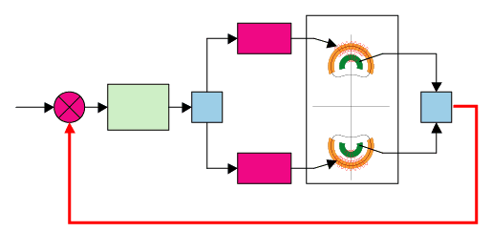
2.2 关键技术——五自由度磁悬浮轴承
磁悬浮离心式鼓风机
Maglev Centrifugal Blower
位移传感器-
磁悬浮轴
承控制器
设定信号
功率放大器
＋
－
＋－
－
＋
位移传感器+
位移传感器：检测转子位移信号
控制器：对信号进行调理、运算，得到控制电压信号
功率放大器：把控制电压信号转换成控制电流
电磁铁：对转子产生电磁吸力
转子：稳定悬浮于平衡位置
无接触+无润滑油+超低功耗

Slide 18
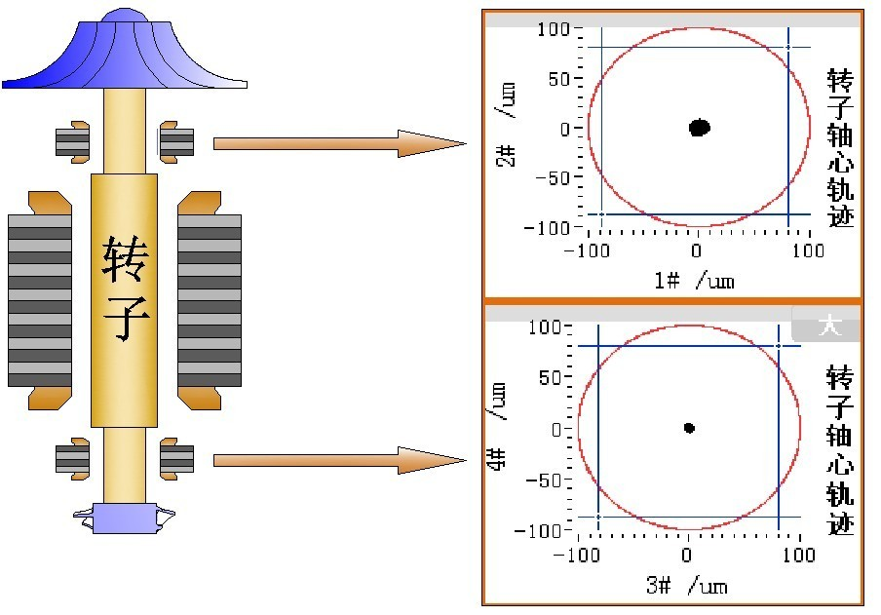
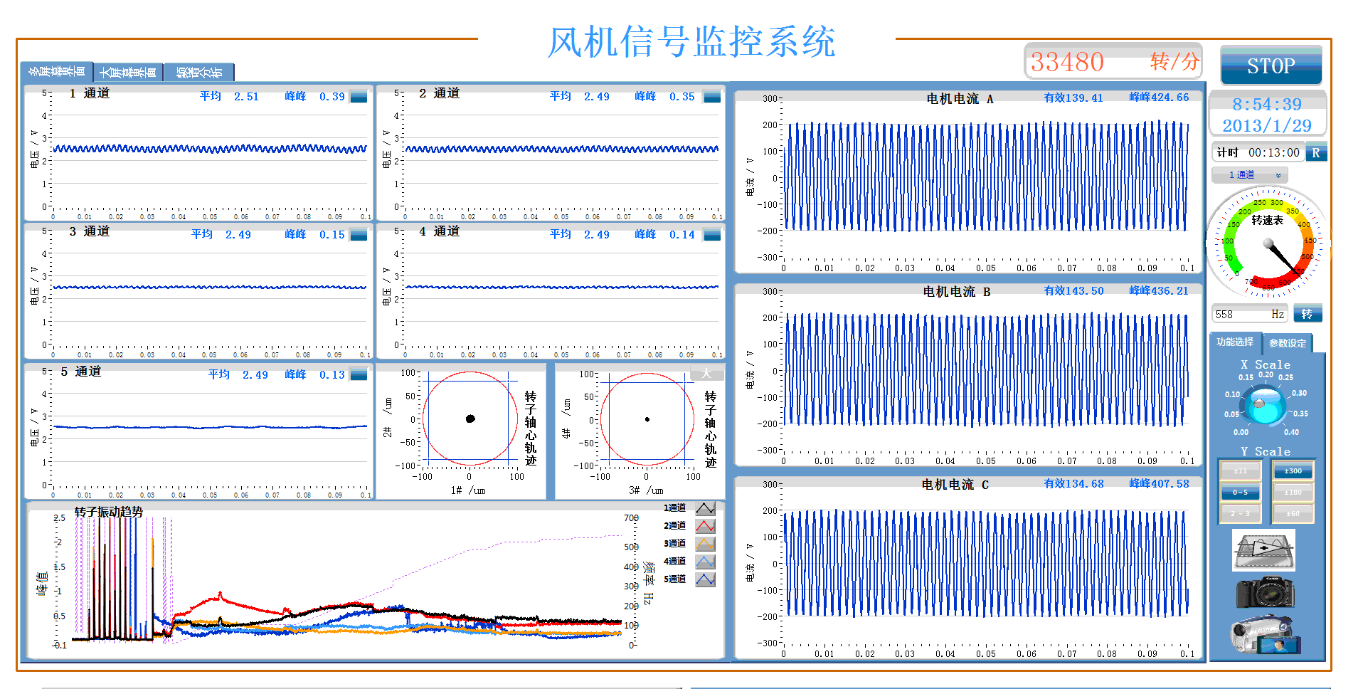
2.2关键技术——磁悬浮轴承
磁悬浮离心式鼓风机
Maglev Centrifugal Blower
额定转速下，转子振动峰峰值仅为0.02 mm （20μm）
“发电功能”保护磁轴承不因意外断电而损坏

Slide 19
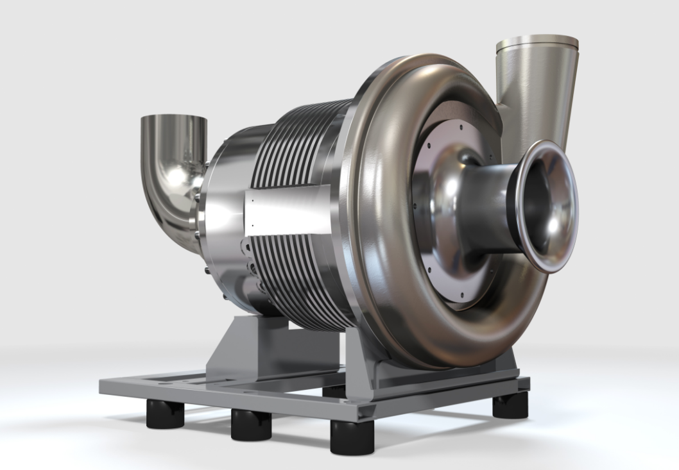
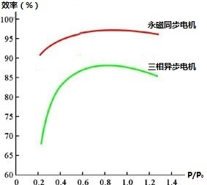
2.2 关键技术——高速大功率电机
磁悬浮离心式鼓风机
Maglev Centrifugal Blower
高速大功率永磁同步电机(PMSM)
体积小、重量轻，功率密度高
效率曲线硬，高效范围广，适用于变工况运行
配合磁悬浮轴承，转速高，最高可达 42,000 r/min
自主研发的变频器，调速方便、保护完善
永磁同步电机与三相异步电机效率曲线对比

Slide 20
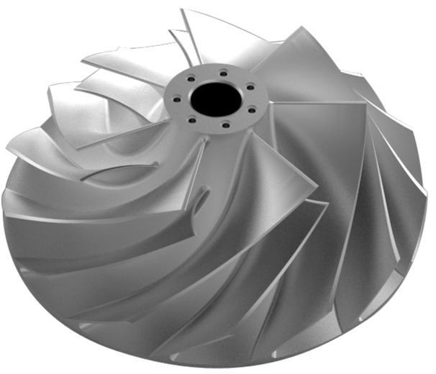
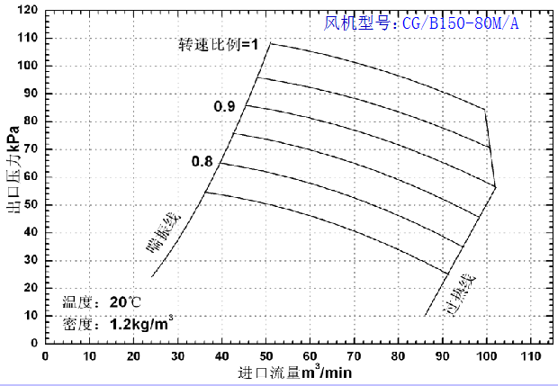
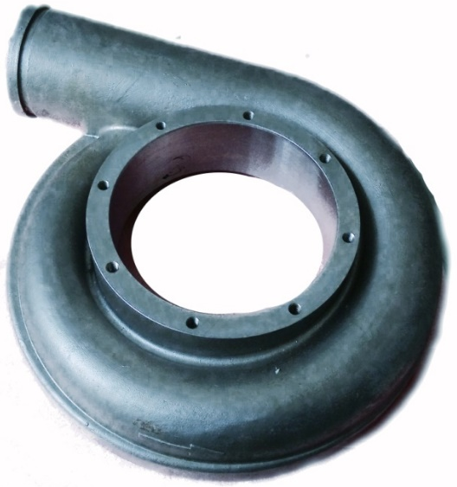
2.2 关键技术——叶轮及通流部件
磁悬浮离心式鼓风机
Maglev Centrifugal Blower
采用三元流动理论设计，使叶轮效率最大化，工作区域广
采用高强度锻铝，经五轴数控机床加工而成
叶轮表面采用铬酸阳极氧化处理，耐腐蚀性强
设计→五轴加工→表面处理→动平衡→超速试验→渗透探伤
叶轮
蜗壳
经国家级检验机构实测，叶轮设计点多变效率高达88%

Slide 21
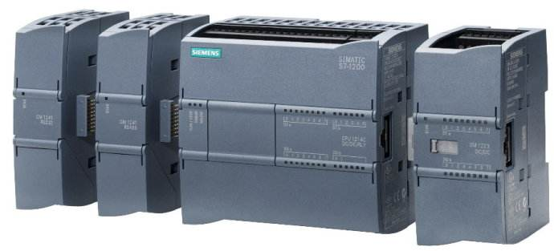
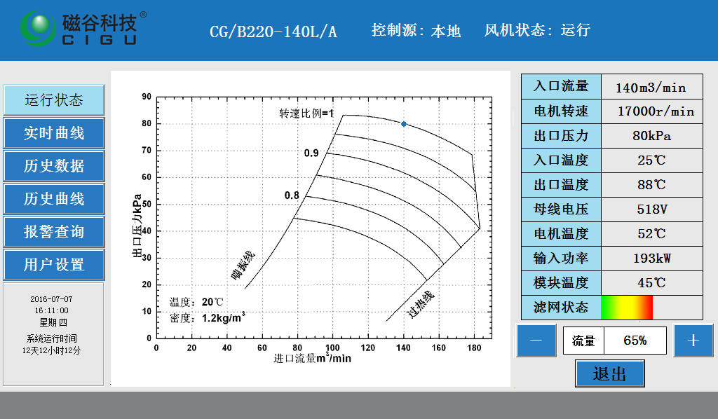
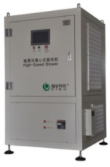
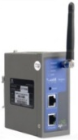
2.2 关键技术——控制系统
磁悬浮离心式鼓风机
Maglev Centrifugal Blower
磁悬浮控制、电机控制、人机交互控制集于一体
完善的自我保护、完备的历史数据记录
简便的用户操作
远程监控
全系标配
西门子S7-1200系列PLC
远程监控

Slide 22
2.3 产品优势特点
磁悬浮离心式鼓风机
Maglev Centrifugal Blower
节能
高效离心叶轮
高效永磁同步电机
专用控制系统
无油
主动式磁悬浮轴承
无润滑油
出风无油
易操作
集变频器、电机于一体
自动开、关放空阀
触摸屏按需求调节风量
低噪音 低振动
无机械接触与摩擦
内置消音装置
噪音80分贝
无需设备基础
易维护
无机械保养
日常维护仅更换过滤器
托管式远程监控系统
2019/7/17
22

Slide 23
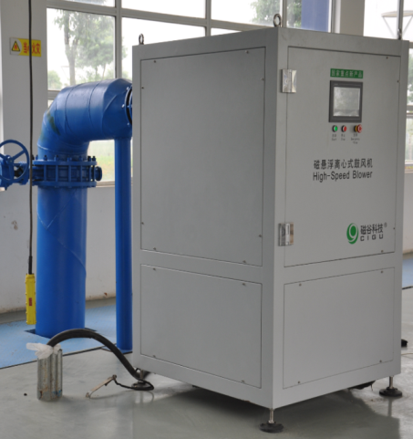
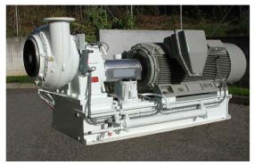
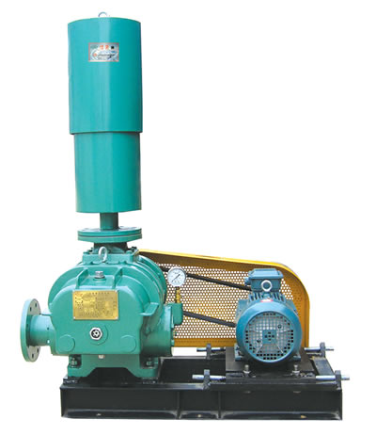
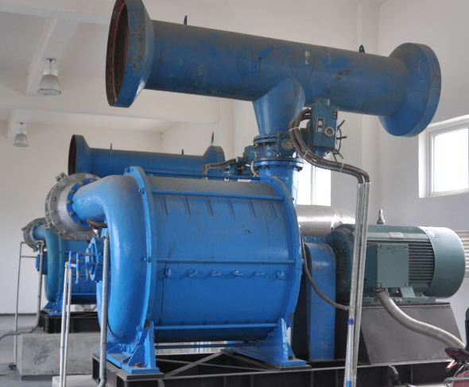
2.4风机能效比较
高效鼓风机的发展历程
磁悬浮离心风机
单级离心风机
多级离心风机
罗茨风机
2019/7/17

Slide 24
2.5 风机能效比较
磁悬浮离心式鼓风机
Maglev Centrifugal Blower
可调节参数
动态负荷

Slide 25
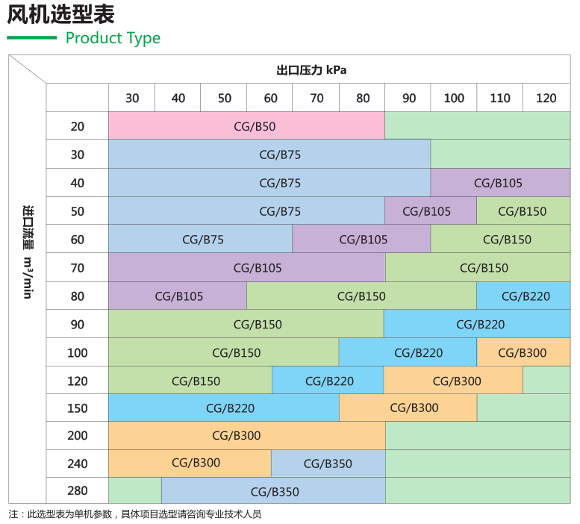
2.6 风机规格型号
磁悬浮离心式鼓风机
Maglev Centrifugal Blower

Slide 26
2. 7 工作环境
磁悬浮离心式鼓风机
Maglev Centrifugal Blower
项目 | 参数 | 备注
电源 | 380V，50Hz
设备基础 | 水平地面 | 无需设备基础
环境温度 | -10℃~45℃
湿度 | ≤90%
冷却方式 | 风冷（150kw以下） | 风冷+水冷（220kwy以上）
空气过滤 | 粗效 + 中效

Slide 27
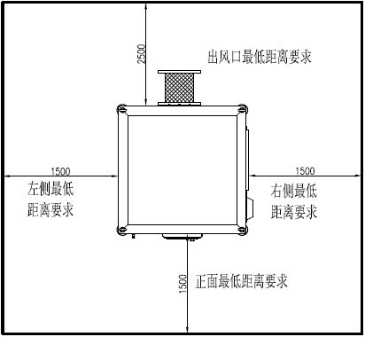
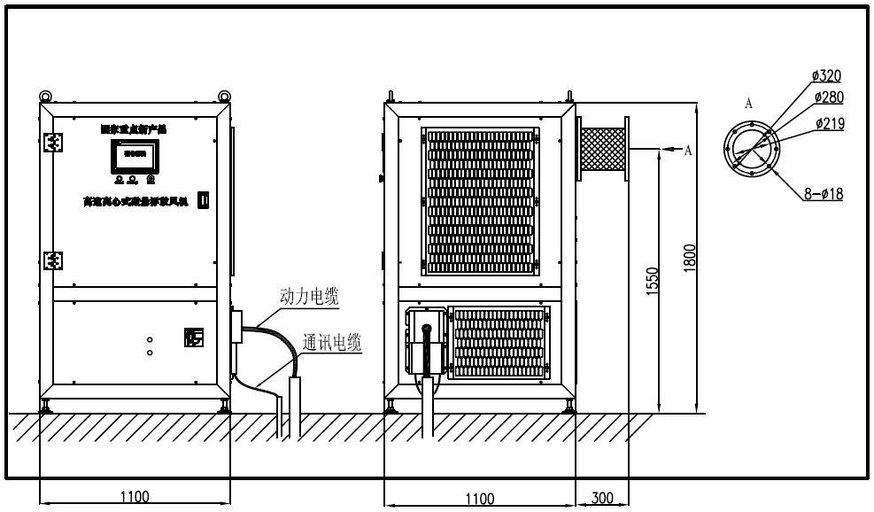
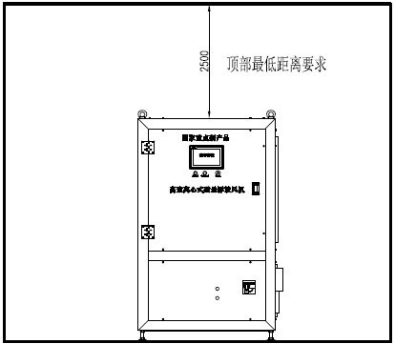
安装空间示意图
磁悬浮离心式鼓风机
Maglev Centrifugal Blower

Slide 29
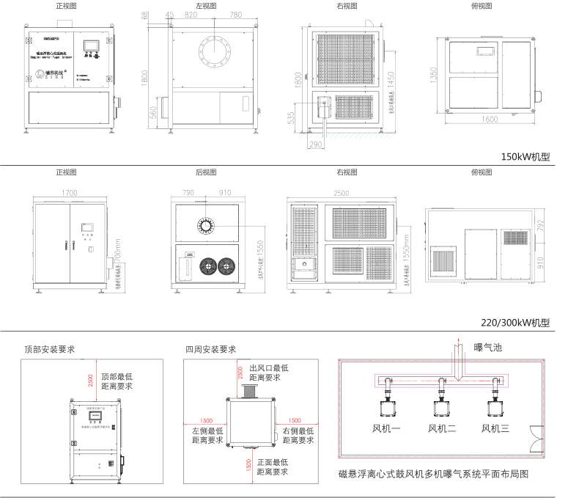

Slide 30
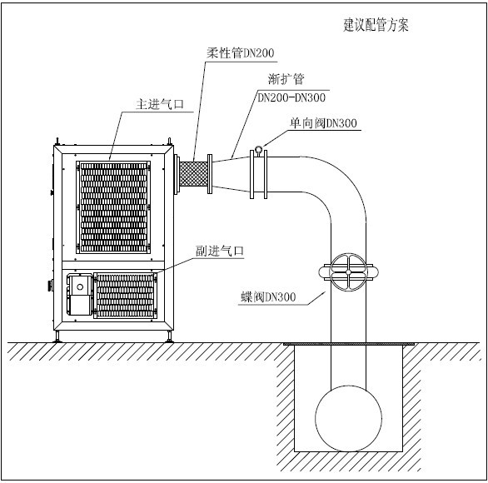
2.7 安装示意图
磁悬浮离心式鼓风机
Maglev Centrifugal Blower
无需专门基础

Slide 31
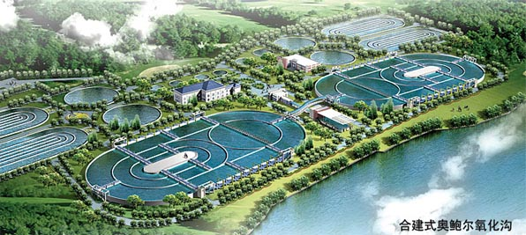
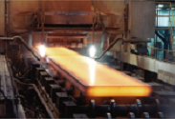
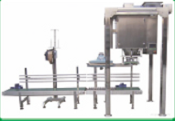
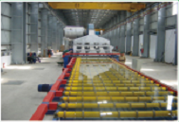
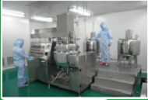
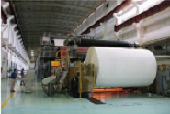
3. 行业应用
磁悬浮离心式鼓风机
Maglev Centrifugal Blower
市政废水
钢铁冶炼
物料输送
生物医药
食品发酵
纸浆和造纸
纺织印染
石油化工
垃圾渗滤液
烟气脱硫

Slide 32
3.1 在污水处理行业应用
磁悬浮离心式鼓风机
Maglev Centrifugal Blower
工业污水
高耗能
市政污水

Slide 33
浙江华海药业股份有限公司
磁悬浮离心式鼓风机
Maglev Centrifugal Blower
参数 | 改造前 | 改造后
设备 | 罗茨3*45kW | 磁谷1*75kW
实际总功率 | 90kW | 56.4kW
每小时节省功率 | 33.6kW
节电率： | 37.33%
年节约电量 | 28.89万度电
华海药业汛桥厂改造项目

Slide 34
磁悬浮离心式鼓风机
Maglev Centrifugal Blower
华海药业汛桥厂

Slide 35
浙江华海药业股份有限公司
磁悬浮离心式鼓风机
Maglev Centrifugal Blower
参数 | 改造前 | 改造后
设备 | 罗茨4*110kW | 磁谷4*75kW
实际总功率 | 430kW | 280kW
每小时节省功率 | 150kW
节电率： | 34.88%
年节约电量 | 129万度电
华海药业一分厂改造项目

Slide 36
华海药业一分厂扩建项目

Slide 37
浙江康恩贝制药有限公司
改造后
改造前

Slide 38
山东瑞阳制药
一期改造

Slide 39
山东瑞阳制药
新建项目

Slide 40
浙江康恩贝制药有限公司
改造后
改造前

Slide 41
河南天方药业
磁悬浮离心式鼓风机
Maglev Centrifugal Blower

Slide 42
皖北制药
磁悬浮离心式鼓风机
Maglev Centrifugal Blower

Slide 43
鲁抗制药
磁悬浮离心式鼓风机
Maglev Centrifugal Blower

Slide 44
鲁抗制药
磁悬浮离心式鼓风机
Maglev Centrifugal Blower

Slide 45
新宇制药
磁悬浮离心式鼓风机
Maglev Centrifugal Blower

Slide 46
新宇制药
磁悬浮离心式鼓风机
Maglev Centrifugal Blower

Slide 47
湖北广济药业
磁悬浮离心式鼓风机
Maglev Centrifugal Blower

Slide 48
制药行业业绩表
山东瑞阳制药有限公司改造项目 | 齐鲁天和惠世（乐陵）制药有限公司 | 常州合全药业有限公司
浙江华海制药股份有限公司汛桥厂 | 珠海联邦制药股份有限公司 | 河南天方药业
浙江华海制药股份有限公司一分厂 | 山东埃森化学有限公司 | 福建省福抗药业股份有限公司
浙江华海制药股份有限公司二分厂 | 广济药业（孟州）有限公司 | 瑞阳制药有限公司扩建
浙江华海制药股份有限公司华南厂 | 齐鲁天和惠世（乐陵）制药有限公司 | 山东普洛得邦有限公司
新宇药业股份有限公司 | 山东恒欣药业有限公司 | 常州合全药业有限公司
安徽国星生物化学有限公司 | 宁夏泰益欣生物科技有限公司 | 河南天方药业
山东鲁抗医药股份有限公司 | 河北广祥制药 | 福建省福抗药业股份有限公司
亿帆鑫富（杭州）有限公司 | 内蒙古金宇生物药业 | 河北广祥制药
亿帆鑫富（重庆）有限公司 | 沧州临港兴业化工科技有限公司 | 浙江康恩贝
浙江海洲制药有限公司 | 山东瑞阳制药有限公司新建项目 | 浙江海洲制药有限公司
浙江仙琚制药有限公司 | 绍兴民生医药股份有限公司 | 浙江国邦制药有限公司
浙江江北制药有限公司 | 湖北广济药业股份有限公司
浙江伟峰药业有限公司 | 浙江东邦药业有限公司

Slide 49
市政：中国水务永康城市污水处理厂
磁悬浮离心式鼓风机
Maglev Centrifugal Blower
一期改造、二期、三期新建项目共10台

Slide 50
3. 2 市政：北控水务
磁悬浮离心式鼓风机
Maglev Centrifugal Blower
北控水务 中国水务
中国节能
碧水源
桑德水务
深圳水务
康达环保
同济环保
清华同方
兴蓉环境
钱江水利
锦江环境
中广核
………

Slide 51
3.4 合作客户
磁悬浮离心式鼓风机
Maglev Centrifugal Blower

Slide 52
3.4 合作客户
磁悬浮离心式鼓风机
Maglev Centrifugal Blower

Slide 53
3.4 合作客户
磁悬浮离心式鼓风机
Maglev Centrifugal Blower

Slide 54
约2000台风机在客户现场运行 最长运行时间九年
北区
西区
东区
南区
办事处

Slide 55
3. 5 南京磁谷科技有限公司
磁悬浮离心式鼓风机
Maglev Centrifugal Blower

Slide 56
中国的磁悬浮，创造无摩擦的世界！
章杰磊—销售总监
13814525107
网 址: www.cigu.com.cn
电 话： 025-52727999
传 真： 025-52729820
地 址：南京市江宁区九竹路100号
官方微信
个人微信

